Slide 1
Kebijakan Sistem Informasi Kesehatan dan Implementasi PP 46/2014

Slide 2
PENGERTIAN DAN Kedudukan SIK

Slide 3
SIK
Health Information System: An integrated effort to collect, process, report, and use health information and knowledge to influence policy making, programme action, and research. [WHO]
Sistem Informasi Kesehatan adalah seperangkat tatanan yang meliputi data, informasi, indikator, prosedur, perangkat, teknologi, dan sumber daya manusia yang saling berkaitan dan dikelola secara terpadu untuk mengarahkan tindakan atau keputusan yang berguna dalam mendukung pembangunan kesehatan. [PP SIK]
Sistem Informasi Kesehatan merupakan suatu sistem yang menyediakan dukungan informasi bagi proses pengambilan keputusan di setiap jenjang administrasi kesehatan, baik di tingkat Fasilitas Pelayanan Kesehatan, di tingkat kabupaten/kota, di tingkat provinsi, maupun di tingkat pusat. [PP SIK]
Notes:
Pengertian SIK
Menurut WHO:
Health Information System: An integrated effort to collect, process, report, and use health information and knowledge to influence policy making, programme action and research. [WHO]
Menurut PP SIK
Sistem Informasi Kesehatan adalah seperangkat tatanan yang meliputi data, informasi, indikator, prosedur, perangkat, teknologi, dan sumber daya manusia yang saling berkaitan dan dikelola secara terpadu untuk mengarahkan tindakan atau keputusan yang berguna dalam mendukung pembangunan kesehatan. [PP SIK]
Sistem Informasi Kesehatan merupakan suatu sistem yang menyediakan dukungan informasi bagi proses pengambilan keputusan di setiap jenjang administrasi kesehatan, baik di tingkat Fasilitas Pelayanan Kesehatan, di tingkat kabupaten/kota, di tingkat provinsi, maupun di tingkat pusat. [PP SIK]

Slide 4
Kedudukan SIK dalam Sistem Kesehatan
menurut WHO dalam buku
Design and Implementation of Health Information System, Geneva, 2000
A health information system cannot exist by itself, but is a functional entity within the framework of a comprehensive health system.
Effective health information systems provide information support to the decision-making process at all levels. Health information systems should be transformed into effective management tools.
SISTEM
INFORMASI KES
NASIONAL
SISTEM KESEHATAN
& MANAJEMEN KES
NASIONAL
SISTEM
INFORMASI KES
PROVINSI
SISTEM KESEHATAN
& MANAJEMEN KES
PROVINSI
SISTEM
INFORMASI KES
KAB/KOTA
SISTEM KESEHATAN
& MANAJEMEN KES
KABUPATEN/KOTA
SISTEM INFORMASI
DI FASYANKES
MANAJEMEN FASYANKES:
MANAJEMEN KLIEN/PASIEN
MANAJEMEN INSTITUSI
MANAJEMEN WILAYAH
Notes:
menurut WHO dalam buku
Design And Implementation Of Health Information System, Geneva, 2000
A health information system cannot exist by itself, but is a functional entity within the framework of a comprehensive health system
Suatu sistem informasi kesehatan tidak dapat berdiri sendiri, melainkan sebagai bagian dari suatu sistem kes
Effective health information systems provide information support to the decision-making process at all levels. Health information systems should be transformed into effective management tools
Sistem informasi kesehatan yang efektif memberikan dukungan informasi bagi proses pengambilan keputusan di semua jenjang. Sistem informasi harus dijadikan sebagai alat yang efektif bagi manajemen)
Sistem Informasi Kesehatan disebut sebagai salah satu komponen yang mendukung suatu sistem kesehatan, dimana sistem kesehatan tidak bisa berfungsi tanpa satu dari komponen tersebut. Sistem Informasi Kesehatan bukan saja berperan dalam memastikan data mengenai kasus kesehatan dilaporkan tetapi juga mempunyai potensi untuk membantu dalam meningkatkan efisiensi dan transparansi proses kerja.
Oleh karena sistem informasi kesehatan merupakan bagian dari sistem kesehatan, maka Sistem Informasi Kesehatan di tingkat Pusat merupakan bagian dari Sistem Kesehatan Nasional, di tingkat Provinsi merupakan bagian dari Sistem Kesehatan Provinsi, dan di tingkat Kabupaten/Kota merupakan bagian dari Sistem Kesehatan Kabupaten/ Kota. Dengan demikian, sistem informasi kesehatan dikembangkan selaras dengan desentralisasi kesehatan dan diarahkan untuk meningkatkan kualitas dan kecepatan proses kerja terutama di fasilitas pelayanan kesehatan dan untuk meningkatkan ketersediaan dan kualitas data dan informasi kesehatan.

Slide 5
SIK dalam Berbagai Perspektif
Dimensi Komponen
Data
Perangkat keras
Perangkat lunak
Prosedur
Manusia
Dimensi Pemanfaatan
Jenis informasi
Penyedia informasi
Penyimpanan
Akses informasi
Distribusi informasi
Dimensi Cakupan
Skala: nas, prov, kab/kota, Fasyankes (SIMPUS, SIMRS, dll)
Subsistem: SIHA, SITT, SISMAL, SI SDMK, dll
Suprasistem: SKN, sistem pemerintahan, dst
Dimensi Proses informasi
Data à informasi à pengetahuan
Simpul proses: Pengumpulan, Pengolahan, Penyimpanan, Analisis, Penyajian, Diseminasi, Umpan balik
Notes:
SIK dalam Berbagai Perspektif
Dalam rangka menyusun pengaturan tentang SIK, tentunya kita harus mehamai betul apa itu SIK. Oleh karena itu SIK harus dilihat dari semua sudut pandang, antara lain: komponen sistem informasi, proses informasi, subsistem, pemanfaatan data/informasi.
SIK dipandang dari dimensi komponen sistem informasi
Data
Perangkat keras
Perangkat lunak
Prosedur
Manusia
SIK dipandang dari dimensi proses informasi
Data à informasi à pengetahuan
Simpul proses: Pengumpulan, Pengolahan, Analisis, Penyajian, Diseminasi, Umpan balik
SIK dipandang dari dimensi cakupan
Skala SIK: nasional, provinsi, kab/kota, Fasyankes (SIMPUS, SIMRS, dll)
Subsistem: SIHA, SITT, SISMAL, SI SDMK, dll
Suprasistem: SKN
SIK dipandang dari dimensi pemanfaatan data/informasi
Jenis informasi
Penyedia informasi
Penyimpanan
Akses informasi
Distribusi informasi

Slide 6
Agenda Nasional

Slide 7
VISI DAN MISI PRESIDEN
TRISAKTI:
Mandiri di bidang ekonomi; Berdaulat di bidang politik; Berkepribadian dlm budaya
9 AGENDA PRIORITAS (NAWA CITA)
Agenda ke 5: Meningkatkan kualitas Hidup Manusia Indonesia
3 DIMENSI PEMBANGUNAN: PEMBANGUNAN MANUSIA, SEKTOR UNGGULAN, PEMERATAAN DAN KEWILAYAHAN
NORMA PEMBANGUNAN KABINET KERJA
PROGRAM INDONESIA PINTAR
PROGRAM INDONESIA SEHAT
PROGRAM INDONESIA KERJA
PROGRAM INDONESIA SEJAHTERA
PARADIGMA SEHAT
PENGUATAN YANKES
JKN
DTPK
Notes:
Saudara-saudara,
Pembangunan kesehatan diselenggarakan dengan mengacu pada visi misi Presiden. Visi Presiden adalah "Terwujudnya Indonesia yang Berdaulat, Mandiri dan Berkepribadian Berlandaskan Gotong-royong". Upaya untuk mewujudkan visi ini dilakukan melalui 7 misi pembangunan, dimana pada misi ke-4 adalah mewujudkan kualitas hidup manusia lndonesia yang tinggi, maju dan sejahtera.
Dalam pembangunan nasional 2015-2019 kita juga ingin membangun kemandirian di bidang ekonomi, berdaulat di bidang politik dan berkepribadian dalam budaya yang dikenal dengan TRISAKTI. Untuk mewujudkan TRISAKTI tersebut maka ditetapkan 9 agenda prioritas (NAWACITA), dimana pada agenda ke-5 dimaksudkan untuk meningkatkan kualitas hidup manusia Indonesia yang akan dicapai melalui program Indonesia pintar, program Indonesia sehat dan program Indonesia kerja dan program Indonesia sejahtera.
Program Indonesia sehat terdapat 3 komponen yang akan kita lakukan yaitu: 1) Mewujudkan paradigma sehat; 2) Penguatan Pelayanan Kesehatan; dan 3) Jaminan Kesehatan Nasional. Dalam rangka penguatan pelayanan kesehatan di daerah terpencil dan perbatasan maka Kemenkes akan menempatkan tenaga kesehatan secara tim yang kita namakan program “nusantara sehat”.

Slide 8
Indikator Nawacita terkait SIK dan Pengelolaan Data/Informasi
Penerapan sistem daring (online) data rekam medis di 20% Puskesmas dan RSUD pada akhir 2015 dan 50% pada akhir 2019
Penerapan sistem daring (online) resep obat untuk memudahkan pasien membeli obat dari berbagai apotek – agar tidak terjadi monopoli pada tahun 2016
Pemutakhiran data dan informasi kegiatan layanan Puskesmas melalui optimalisasi penggunaan sistem daring (online) hingga 40% dari jumlah Puskesmas pada akhir tahun 2015 dan 100% pada akhir 2019

Slide 9
PETA STRATEGI PEMBANGUNAN KESEHATAN
T1. MENINGKATNYA STATUS KESEHATAN MASYARAKAT
NAWA CITA NO.5
T2. MENINGKATNYA RESPONSIVENESS & PERLIN-DUNGAN MASY THD RISIKO SOSIAL & FINANSIAL DI BIDANG KESEHATAN
AKI, AKB, % BBLR, % RMH TANGGA PHBS,
Masyarakat Sehat Mandiri & Berkeadilan
Out of pocket peserta JKN, responsiveness
KEBIJAKAN & STRATEGI NASIONAL (RPJMN 2015-2019)
KERANGKA REGULASI:
SASARAN STRATEGIS/PROGRAM
Meningkatnya Kesehatan
masyarakat
Meningkatnya Pengendalian Penyakit
Meningkatnya Akses & Mutu Fasyankes
Percepatan Regulasi
Penyempur
naan Sistem JKN
(1)
(2)
(3)
KEBIJAKAN KEMENKES
Penguatan primary health care (UKP dan UKM)
Continum of care thru life cycle
Intervensi berbasis health risk
Meningkatnya Jumlah, Jenis, Kualitas, dan Pemerataan Tenaga Kesehatan
Meningkatnya Kemandirian, Akses & Mutu Sediaan Farmasi (Obat, Vaksin, Biosimilar) & Alkes
KERANGKA PENDANAAN:
PROGRAM GENERIK & TEKNIS KEMENTERIAN
(4)
(5)
Peningkatan Pendanaan Preventif & Promotif
Peningkatan Efektivitas Pembiayaan Kesehatan
Meningkatnya Dayaguna Kemitraan (DN & LN)
(6)
(7)
Meningkatnya Sinergitas Antar K/L Pusat & Daerah
Meningkatnya Koordinasi & Efektivitas Litbangkes
Meningkatnya Integrasi Perencanaan, Bimtek & Monev
(8)
(9)
Meningkatnya tata kelola kepemerintahan yang baik dan bersih
Meningkatnya Kom-petensi & Kinerja Aparatur Kemenkes
Meningkatnya Sistem Informasi Kes. Terintegrasi
KERANGKA
KELEMBAGAAN:
Peningkatan Efektivitas Organisasi
(10)
(11)
(12)
LINGKUNGAN STRATEGIS: GLOBAL, REGIONAL, NASIONAL
Notes:
Dari Peta strategsi Pencapaian Visi 2019 Kementerian Kesehatan, dapat dilihat bahwa :
Sasaran Strategi Prpgram yaitu :
Meningkatnya Kesehatan Masyarakat
Meningkatnya pengendalian penyakit
Meningkatnya akses dan mutu pasyankes
Meningkatnya jumlah, jenis, kualitas dan pemerataan tenaga kesehatan
Meningkatnya kemandirian akses dan mutu sediaan farmasi
Dilakukan untuk menudukung tercapainya tujuan pembangunan kesehatan yaitu:
Meningkatnya status kesehatan masyarakat
Meningkatnya responsiveness dan perlindungan masyarakat terhadap resiko sosial dan finansial dibidang kesehatan

Slide 10
Gambaran Masalah

Slide 11
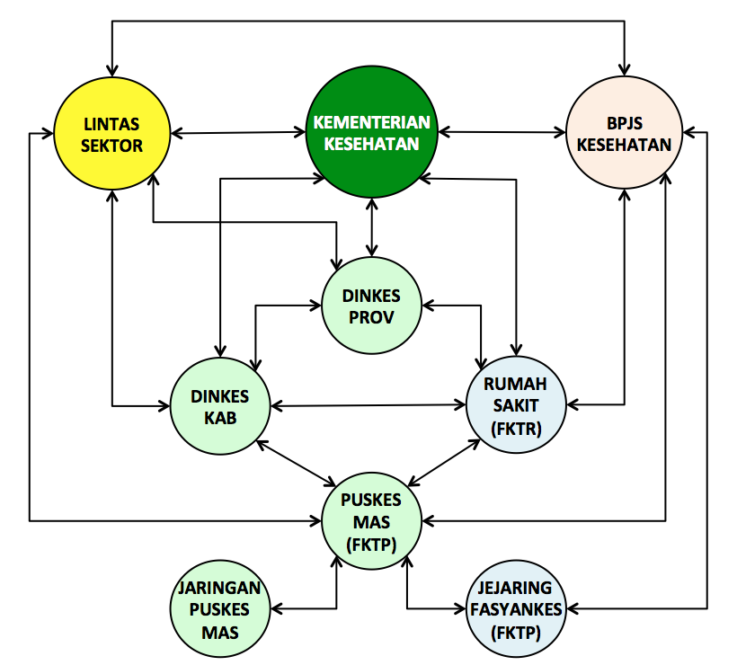
Masalah Utama
DITJEN
DITJEN
SET
JEN
ITJEN
BADAN
PUSDATIN
RS
DINKES PROV
RS
DINKES KAB
PUSKESMAS
fragmentasi
MENUJU
integrasi
Notes:
Sistem Informasi Kesehatan masih terfragmentasi
Pengelolaan sistem informasi kesehatan saat ini masih terfragmentasi dimana pengelola program dan pemangku kepentingan mempunyai sistem informasi yang tersendiri. Banyaknya sistem informasi yang “stand alone” serta ditambahkan dengan sistem informasi yang dibangun oleh pemangku kepentingan Kementerian lainnya di luar Kementerian Kesehatan, Pemerintah daerah, dan juga program bantuan donor. Hal ini mengakibatkan banyaknya duplikasi kerja dalam pencatatan dan pelaporan yang dilakukan petugas di lapangan sehingga berdasar hasil penilaian di tahun 2010, Dinas Kesehatan Provinsi harus melaporkan secara rutin lebih dari 300 jenis laporan dan menggunakan lebih dari 10 jenis aplikasi sistem informasi yang berbeda.
Permasalahan SIK ini semakin mulai tampak jelas sejak pelaksanaan desentralisasi di awal tahun 2000an, cukup banyak puskesmas, rumah sakit, dinas kabupaten/kota dan dinas provinsi yang menginvestasikan dana untuk upaya modernisasi SIK dengan pemakaian TIK tanpa adanya pedoman atau panduan. Sebagai akibatnya saat ini terdapat beberapa Dinas Kesehatan Kabupaten/Kota yang memiliki software aplikasi yang berbeda dari segi data, struktur, dan fungsi yang dikumpulkan sehingga data tidak dapat direkapitulasi di tingkat Provinsi karena tidak dapat berkomunikasinya software-software tersebut.
Lalu, SIK yang seperti apa yang kita inginkan?
Idealnya, penguatan sistem informasi kesehatan dilakukan dengan mengembangkan model sistem informasi kesehatan nasional sebagai terjemahan dari visi sistem informasi kesehatan yang dicita-citakan, yaitu sistem informasi kesehatan yang terintegrasi. Sistem informasi kesehatan yang terintegrasi adalah sistem informasi yang menyediakan mekanisme saling hubung antar sub sistem informasi dengan berbagai cara yang sesuai. Dengan demikian data dari satu sistem secara rutin dapat mengalir, menuju atau diambil oleh satu atau lebih sistem yang lain. Integrasi mencakup sistem secara teknis (sistem yang bisa berkomunikasi antar satu sama lain) dan konten (data set yang sama). Bentuk fisik dari sistem informasi kesehatan terintegrasi adalah sebuah aplikasi sistem informasi yang dihubungkan dengan aplikasi lain (aplikasi sistem informasi puskesmas, aplikasi sistem informasi rumah sakit, dan aplikasi lainnya) sehingga secara interoperable terjadi pertukaran data antar aplikasi.
Penguatan sistem informasi kesehatan yang diarahkan kepada sistem informasi yang terintegrasi didasarkan pada pemikiran bahwa (1) kebutuhan yang semakin meningkat terhadap Data dan Informasi Kesehatan yang akurat dan lengkap dengan akses yang cepat dan mudah; (2) data dan Informasi Kesehatan sangat berguna sebagai masukan dalam proses pengambilan keputusan dan meningkatkan manajemen program pembangunan kesehatan; dan (3) diperlukan keterpaduan Sistem Informasi Kesehatan secara nasional dalam rangka menunjang upaya kesehatan menjadi lebih efektif dan efisien.

Slide 12
Gambaran Implementasi TIK
UU no 29/2004;UU no 11/ 2008 ; UU no 36 /2009 ; PP 82 tahun 2012 ; PP 46 tahun 2014 ttg SIK
standar kode data kesehatan; Health Data Dictionary; standar eHealth dalam SNI,
Regulasi
Standar
Roadmap Sistem Informasi Kesehatan (SIK) 2015 - 2019
Bisnis – Data – Aplikasi – Teknologi
TIK di Puskesmas
87.4 % tersedia listrik 24 jam
17.1 % dengan fasilitas Internet
78.4 % memiliki komputer
15% Sistem Informasi Puskesmas dg LAN
Penyederhanaan pelaporan dg aplikasi Komunikasi Data dan SIKDA Generik
TIK di Rumah Sakit
740 RS memiliki SIMRS
1227 RS dengan aplikasi INA CBG
82% RS Pemerintah
dg akses Internet
pilot telemedicine (teleradiology, telecardiology, teleconsultation) di beberapa RS terpilih
Pengembangan SIMRS GOS (Generik Open Source)
SPGDT
TIK Perkantoran (Kementerian Kesehatan/Dinkes Prov/Kab/Kota)
e office,
Info RS online
ePlanning
eRenggar
eDAK
eMonev
Terwujudnya implementasi e-kesehatan dalam SIK yang terintegrasi dan berkualitas

Slide 13
Kebijakan dan Fokus Penguatan

Slide 14
Kerangka Kebijakan e-Kesehatan Nasional
Visi. Terwujudnya implementasi e-kesehatan secara luas yang mampu meningkatkan aksesibilitas dan kesinambungan layanan kesehatan prima
bagi seluruh rakyat Indonesia
Misi 1. Menata dan menguatkan tata kelola dan kepemimpinan kesehatan nasional agar terjadi mekanisme kerja sistem yang terkoordinasi serta terbangun komitmen
Misi 3. Memperluas dan meningkatkan layanan dan aplikasi sistem TIK yang mampu meningkatkan kualitas proses kerja pelayanan kesehatan
Misi 6. Menata dan menguatkan peraturan, kebijakan, dan pemenuhan kebijakan e-kesehatan nasional sebagai landasan, arah, dan tujuan implementasi e-kesehatan ke depan, serta menjamin integritas sistem layanan kesehatan
Misi 2. Meningkatkan dan memperluas investasi dan memilih strategi yang tepat untuk untuk mempercepat implementasi e-kesehatan dalam kondisi keterbatasan sumber daya
Misi 7. Meningkatkan dan memperkuat sumber daya manusia di bidang teknologi informasi dan komunikasi
Misi 4. Menata standarisasi informatika kesehatan dan interoperabilitas sistem untuk mengatasi kompleksitas sistem layanan kesehatan
Misi 5. Memperluas dan memperkuat infrastruktur teknologi informasi dan komunikasi untuk implementasi e-kesehatan secara luas

Slide 15
FOKUS PENGUATAN SIK
LINTAS
SEKTOR
KEMENTERIAN
KESEHATAN
BPJS
KESEHATAN
Optimalisasi Aliran Data
dan Bank Data
DINKES
PROV
DINKES
KAB
RUMAH
SAKIT
(FKTR)
PUSKES
MAS
(FKTP)
JARINGAN
PUSKES
MAS
JEJARING
FASYANKES
(FKTP)
Penataan
Data Transaksi

Slide 16
Fokus Penguatan SIK
Penggunaan Informasi
Meningkatkan kualitas dan kecepatan proses kerja pelayanan kesehatan
Meningkatkan ketersediaan dan kualitas data dan informasi
Optimalisasi Aliran Data dan Pengembangan Bank Data
Penataan Data Transaksi di Fasyankes
Aspek Dasar:
Leadership, Governance, Regulasi, Kebijakan, Standarisasi, Sumber Daya, dll
Notes:
Penguatan sistem informasi kesehatan difokuskan kepada 2 hal, yaitu:
(1) penataan data transaksi di fasilitas pelayanan kesehatan sebagai sumber data, dengan tujuan meningkatkan kualitas dan kecepatan proses kerja terutama di fasilitas pelayanan kesehatan.
(2) optimalisasi aliran data (komunikasi data) dan pengembangan bank data kesehatan, dengan tujuan meningkatkan ketersediaan dan kualitas data dan informasi kesehatan dan yang terkait.
Namun demikian, penataan atau penguatan pada aspek dasar penyelenggaraan sistem informasi kesehatan seperti kebijakan/regulasi, standar, sumber daya, atau lainnya, tidak dapat ditinggalkan dan bahkan harus lebih dahulu dilakukan. Penataan atau penguatan aspek dasar tersebut untuk memperkuat landasan langkah-langkah penguatan berikutnya. Artinya, walaupun tidak disebutkan dalam fokus prioritas penguatan sistem informasi kesehatan, aspek dasar penyelenggaraan sistem informasi kesehatan ini juga harus menjadi prioritas pembenahan. Demikian halnya dengan aspek penggunaan data dan informasi, juga harus menjadi perhatian dalam penguatan sistem informasi kesehatan.

Slide 17
Regulasi SIK

Slide 18
Beberapa Regulasi terkait Penyelenggaraan SIK dan Implementasi e-Kesehatan
UU No 36 tahun 2009 tentang Kesehatan
Pasal 7 dan Pasal 8 à hak warga negara memperoleh informasi kesehatan.
Pasal 17 à tanggungjawab pemerintah menyediakan akses informasi.
Pasal 168 à pengaturan sistem informasi kesehatan
UU No 29 tahun 2004 tentang Praktek Kedokteran
Pasal 46 à kewajiban
membuat rekam medis
UU No 44 tahun 2009 tentang Rumah Sakit
Pasal 52 & 53 à kewajiban menyelenggarakan SIMRS
UU No 11 Tahun 2008 tentang Informasi dan Transaksi Elektronik

Slide 19
PP No 46 tahun 2014 tentang Sistem Informasi Kesehatan
pengaturan sistem informasi kesehatan
Perpres No 72 Tahun 2012 tentang Sistem Kesehatan Nasional
termasuk pengaturan informasi kesehatan dan SIK
Perpres No 96 Tahun 2014 tentang Rencana Pita Lebar Indonesia
e-kesehatan menjadi salah satu program
Permenkes 269 Tahun 2008 Rekam Medik
Permenkes 1171 Tahun 2011 SIRS
Notes:
Dari Aspek legal diatas intinya bahwa Rekam Medik harus ditulis pada saat pasien mendapatkan pelayanan . Intinya adalah dokter harus menulis rekam medis yang bisa ditukis secara manual maupun elektronik. Ketika kita kan memasuki ke rekam medik elektronik maka ada beberapa hal yg harus diperhatikan, yaitu : harus otentifikasi, harus aman, harus ada pin (login password), dan harus bisa diakses kembali kapan saja sesuai kebutuhan. Selain itu penyajian data rekam medik harus memenuhi persyaratan baik legalitas maupun segi medik oleh karena hal tersebut maka rumah sakit wajib melaksanakan SIRS

Slide 20
Peraturan Pemerintah No 46 Tahun 2014

Slide 21
Filosofi Urgensi Pengaturan SIK
Kebutuhan yang semakin meningkat terhadap Data dan Informasi Kesehatan yang akurat dan lengkap dengan akses yang cepat dan mudah;
Data dan Informasi Kesehatan sangat berguna sebagai masukan dalam proses pengambilan keputusan dan meningkatkan manajemen program pembangunan kesehatan; dan
Diperlukan keterpaduan Sistem Informasi Kesehatan secara nasional dalam rangka menunjang upaya kesehatan menjadi lebih efektif dan efisien.

Slide 22
Amanat Pengaturan
UU 36/2009 ttg Kesehatan, Pasal 168:
(1) Untuk menyelenggarakan upaya kesehatan yang efektif dan efisien diperlukan informasi kesehatan.
(2) Informasi kesehatan sebagaimana dimaksud pada ayat (1) dilakukan melalui sistem informasi dan melalui lintas sektor.
(3) Ketentuan lebih lanjut mengenai sistem informasi sebagaimana dimaksud pada ayat (2) diatur dengan Peraturan Pemerintah.

Slide 23
Dasar Hukum dan Acuan
ACUAN UTAMA:
SKN
DASAR HUKUM:
P 5 (2) UUD NRI 1945
P 168 (3) UU 36/2009 KES
ACUAN PENDUKUNG:
UU 11/2008 ITE; UU 14/2008 KIP; UU 25/2009 Yanlik; UU 43/2009 Arsip; UU 24/2013 Adminduk; UU 29/2004 Pradok; UU 44/2009 RS; PP 82/2012 PSTE
PP SIK

Slide 24
Tujuan Pengaturan SIK
menjamin ketersediaan, kualitas, dan akses terhadap Informasi Kesehatan yang bernilai pengetahuan serta dapat dipertanggungjawabkan;
menertibkan dan menyinkronkan penyelenggaraan sistem informasi kesehatan yang selama ini belum terintegrasi;
memberdayakan peran serta masyarakat, termasuk organisasi profesi dalam penyelenggaraan Sistem Informasi Kesehatan; dan
mewujudkan penyelenggaraan Sistem Informasi Kesehatan dalam ruang lingkup sistem kesehatan nasional yang berdaya guna dan berhasil guna melalui kerja sama, koordinasi, integrasi, dan sinkronisasi dalam mendukung penyelenggaraan pembangunan kesehatan yang berkesinambungan.

Slide 25
Substansi Pengaturan
Ketentuan Umum | Definisi
 | Tujuan pengaturan
Data, Informasi, dan Indikator Kesehatan | Data Kesehatan | Kriteria, jenis, sifat, dan standar data kesehatan
 | Informasi Kesehatan | Jenis dan lingkup informasi kesehatan
 | Indikator Kesehatan | Jenis, penetapan, perumusan indikator kesehatan
 | Sumber Data dan Informasi | Jenis, kriteria, kewajiban sumber data
 | Pengumpulan Data dan Informasi | Kegiatan dan ketentuan pengumpulan data dan info
 | Pengolahan Data dan Informasi | Ketentuan dan kegiatan pengolahan data dan informasi
 | Penyimpanan Data dan Informasi | Ketentuan penyimpanan dan kerjasama dgn pihak lain
 | Keamanan dan Kerahasiaan Informasi | Pengamanan, kriteria, tanggung jawab menjaga

Slide 26
Substansi Pengaturan
Pengelolaan Sistem Informasi Kesehatan | Pengelolaan SIK Nasional
 | Pengelolaan SIK Provinsi
 | Pengelolaan SIK Kabupaten/Kota
 | Pengelolaan SIK di Fasyankes
 | Kerjasama dan Koordinasi
Sumber Daya Sistem Informasi Kesehatan | Perangkat Sistem Informasi Kesehatan | Perangkat lunak, perangkat keras, jaringan sistem informasi
 | Sumber Daya Manusia | Ketentuan harus memiliki SDM. Kompetensi, jenis, dan pengembangan SDM. Jabfung
Pengembangan Sistem Informasi Kesehatan | Proses Pengembangan
 | Kerjasama Pengembangan
Penyebarluasan dan Penggunaan | Penyebarluasan Data dan Informasi
 | Penggunaan Informasi Kesehatan

Slide 27
Substansi Pengaturan
Pemantauan, Evaluasi, dan Pelaporan | Tanggung jawab pemantauan, evaluasi, dan pelapran
 | Tata cara pemantauan, evaluasi, dan pelapran
Pendanaan Sistem Informasi Kesehatan | Tanggung jawab pendanaan
 | Sumber pendanaan
Peran Serta Masyarakat | Lingkup peran serta masyarakat
 | Kewajiban melaksanaka SPM dalam peran serta masy.
Pembinaan dan Pengawasan | Tanggung jawab pembinaan dan pengawasan
 | Lingkup dan tata cara pembinaan dan pengawasan
Sanksi Administratif | Sanksi administratif
 | Tata cara sanksi
Ketentuan Peralihan | jangka waktu peralihan selama 2 tahun
Ketentuan Penutup

Slide 28
Pasal 6
Data Kesehatan harus memenuhi standar, yang meliputi:
a. data sesuai dengan Indikator Kesehatan;
b. jenis, sifat, format, basis data, kodefikasi, dan metadata yang dapat dengan mudah diintegrasikan;
c. akurat, jelas, dan dapat dipertanggungjawabkan; dan
d. mampu rekam pada alat/sarana pencatatan, pengolahan, dan penyimpanan data yang andal, aman, dan mudah dioperasikan.

Slide 29
Pasal 14
Data dan Informasi Kesehatan yang bersumber dari Fasilitas Pelayanan Kesehatan yang diperoleh dari rekam medik elektronik dan nonelektronik dilaksanakan sesuai dengan ketentuan peraturan perundang-undangan.

Slide 30
Pasal 16
Sumber Data dan Informasi Kesehatan sebagaimana dimaksud dalam Pasal 13 wajib memberikan dan/atau melaporkan Data dan Informasi Kesehatan yang berkaitan dengan kebutuhan Informasi dan Indikator Kesehatan sebagaimana dimaksud dalam Pasal 8 dan Pasal 10 kepada pengelola Sistem Informasi Kesehatan secara horizontal atau vertikal.

Slide 31
Pasal 17
Pengumpulan Data dan Informasi Kesehatan dilaksanakan melalui kegiatan:
pelayanan kesehatan rutin atau berkala oleh tenaga kesehatan yang berwenang;
penyelenggaraan rekam medik, meliputi rekam medik elektronik dan rekam medik nonelektronik;
surveilans kesehatan;
sensus dan survei dengan menggunakan metode dan instrumentasi yang dapat dipertanggungjawabkan secara ilmiah;
penelitian dan pengembangan kesehatan;
pemanfaatan teknologi dan sumber lain yang sesuai perkembangan ilmu pengetahuan dan teknologi serta dapat dipertanggungjawabkan; dan
cara lain sesuai dengan ketentuan peraturan perundang-undangan.

Slide 32
Pasal 21
(1) Penyimpanan Data dan Informasi Kesehatan dilakukan dalam pangkalan data pada tempat yang aman dan tidak rusak atau mudah hilang dengan menggunakan media penyimpanan elektronik dan/atau nonelektronik.
(2) Pangkalan data sebagaimana dimaksud pada ayat (1) harus dikelola oleh pengelola Sistem Informasi Kesehatan sesuai dengan ketentuan peraturan perundang-undangan
(3) Pangkalan data sebagaimana dimaksud pada ayat (1) dapat terhubung dengan pangkalan data yang dikelola oleh Menteri.
(4) Penyimpanan sebagaimana dimaksud pada ayat (1) hanya dapat dilakukan di dalam negeri.
(5) …dst
(6) …dst.

Slide 33
Pasal 22
Penyimpanan Data dan Informasi Kesehatan dapat dilakukan dengan menggunakan jasa dan fasilitas milik pihak lain dalam negeri, dengan ketentuan:
a. pemilik Data dan Informasi Kesehatan yang disimpan tersebut tidak dapat melepaskan tanggung jawab atas kerahasiaan informasi;
b. pemilik Data dan Informasi Kesehatan wajib menyampaikan laporan penyimpanan Data dan Informasi Kesehatan tersebut kepada Menteri; dan
c. harus dilakukan sesuai dengan ketentuan peraturan perundang-undangan terkait aksesibilitas arsip.

Slide 34
Pasal 26
(1) Sistem Informasi Kesehatan wajib dikelola oleh:
a. Pemerintah, untuk pengelolaan satu Sistem Informasi Kesehatan skala nasional dalam ruang lingkup Sistem Kesehatan Nasional;
b. Pemerintah Daerah provinsi, untuk pengelolaan satu Sistem Informasi Kesehatan skala provinsi;
c. Pemerintah Daerah kabupaten/kota, untuk pengelolaan satu Sistem Informasi Kesehatan skala kabupaten/kota; dan
d. Fasilitas Pelayanan Kesehatan, untuk pengelolaan Sistem Informasi Kesehatan skala Fasilitas Pelayanan Kesehatan.
(2) Sistem Informasi Kesehatan sebagaimana dimaksud pada ayat (1) dikelola secara berjenjang, terkoneksi, dan terintegrasi serta didukung dengan kegiatan pemantauan, pengendalian, dan evaluasi.

Slide 35
Pasal 28
Setiap pengelola Sistem Informasi Kesehatan wajib:
a. memberikan Data dan Informasi Kesehatan yang diminta oleh pengelola Sistem Informasi Kesehatan nasional, provinsi, dan/atau kabupaten/kota;
b. menyediakan akses pengiriman Data dan Informasi Kesehatan kepada pengelola Sistem Informasi Kesehatan nasional, provinsi, dan/atau kabupaten/kota;
c. menyediakan akses pengambilan Data dan Informasi Kesehatan bagi pengelola Sistem Informasi Kesehatan nasional, provinsi, dan/atau kabupaten/kota; dan/atau
d. menyediakan akses keterbukaan Informasi Kesehatan bagi masyarakat untuk Informasi Kesehatan yang bersifat terbuka;
sesuai dengan ketentuan peraturan perundang-undangan.

Slide 36
Pasal 30
Pengelola Sistem Informasi Kesehatan sebagaimana dimaksud dalam Pasal 26 ayat (1) wajib melakukan kliring data (data clearing) sebelum penyebarluasan Data dan Informasi Kesehatan kepada pengguna Data dan Informasi Kesehatan.

Slide 37
Pasal 32
Sistem Informasi Kesehatan nasional dikelola oleh unit kerja pada Kementerian.

Slide 38
Pasal 34
Sistem Informasi Kesehatan provinsi dikelola oleh unit kerja struktural atau fungsional pada satuan kerja perangkat daerah provinsi yang menyelenggarakan urusan pemerintahan di bidang kesehatan.

Slide 39
Pasal 36
Sistem Informasi Kesehatan kabupaten/kota dikelola oleh unit kerja struktural atau fungsional pada satuan kerja perangkat daerah kabupaten/kota yang menyelenggarakan urusan pemerintahan di bidang kesehatan.

Slide 40
Pasal 38
(1) Sistem Informasi Kesehatan di Fasilitas Pelayanan Kesehatan dikelola oleh unit pengelola Sistem Informasi Kesehatan.
(2) Pada Fasilitas Pelayanan Kesehatan tingkat pertama dan kedua, unit pengelola sebagaimana dimaksud pada ayat (1) dapat dirangkap fungsi dengan unit lainnya.
(3) Pada Fasilitas Pelayanan Kesehatan tingkat ketiga, unit pengelola sebagaimana dimaksud pada ayat (1) harus dibentuk sebagai unit struktural atau unit fungsional tersendiri.

Slide 41
Pasal 39
Setiap Unit pengelola sebagaimana dimaksud dalam Pasal 38 melaksanakan kegiatan pengelolaan Data dan Informasi Kesehatan sebagaimana dimaksud dalam Pasal 27 huruf e sesuai jenis atau kualifikasi Fasilitas Pelayanan Kesehatan yang bersangkutan, berupa:
pencatatan kegiatan pelayanan kesehatan, termasuk pengelolaan rekam medik yang dilakukan sesuai dengan ketentuan peraturan perundang-undangan;
pengumpulan dan/atau penggabungan data rutin dan nonrutin dari sumber data;
pengolahan Data Kesehatan;
penyimpanan, pemeliharaan, dan penyediaan cadangan Data dan Informasi Kesehatan;
pelaksanaan analisis data sesuai kebutuhan;
penyebarluasan Informasi Kesehatan dengan menggunakan media elektronik dan/atau media nonelektronik sesuai kebutuhan;
pengiriman Data dan Informasi Kesehatan yang dibutuhkan dalam pengelolaan Sistem Informasi Kesehatan kabupaten/kota, provinsi, dan nasional; dan
pelaksanaan pengembangan Sistem Informasi Kesehatan di Fasilitas Pelayanan Kesehatan.

Slide 42
Pasal 40
(1) Setiap Fasilitas Pelayanan Kesehatan harus mengoperasikan sendiri sistem elektronik rekam medik.
(2) Sistem elektronik rekam medik sebagaimana dimaksud pada ayat (1) tidak terintegrasi dengan sistem elektronik rekam medik Fasilitas Pelayanan Kesehatan lain.
(3) Sistem elektronik rekam medik sebagaimana dimaksud pada ayat (1) dan ayat (2) harus mampu interkonektivitas dengan Sistem Elektronik Kesehatan dan sistem elektronik lainnya.

Slide 43
Pasal 47
(1) Menteri dan pimpinan Fasilitas Pelayanan Kesehatan tingkat ketiga membangun jaringan Sistem Informasi Kesehatan nasional untuk komunikasi Data dan Informasi Kesehatan skala nasional secara elektronik.
(2) Gubernur dan pimpinan Fasilitas Pelayanan Kesehatan tingkat kedua membangun jaringan Sistem Informasi Kesehatan daerah untuk komunikasi Data dan Informasi Kesehatan skala provinsi secara elektronik.
(3) Bupati/walikota dan pimpinan Fasilitas Pelayanan Kesehatan tingkat pertama dan tingkat kedua membangun jaringan Sistem Informasi Kesehatan daerah untuk komunikasi Data dan Informasi Kesehatan skala kabupaten/kota secara elektronik.

Slide 44
Pasal 48
(1) Jaringan Sistem Informasi Kesehatan sebagaimana dimaksud dalam Pasal 47 dibangun secara bertingkat dan terintegrasi.
(2) Jaringan Sistem Informasi Kesehatan nasional dikelola oleh Menteri.
(3) Jaringan Sistem Informasi Kesehatan daerah dikelola oleh gubernur atau bupati/walikota dan diintegrasikan dengan jaringan Sistem Informasi Kesehatan nasional.

Slide 45
Pasal 51
(1) Unit pengelola Sistem Informasi Kesehatan nasional, provinsi, kabupaten/kota, dan Fasilitas Pelayanan Kesehatan harus memiliki sumber daya manusia yang mengelola Sistem Informasi Kesehatan.
(2) Sumber daya manusia yang mengelola Sistem Informasi Kesehatan sebagaimana dimaksud pada ayat (1) harus memiliki kompetensi paling sedikit di bidang statistik, komputer, dan epidemiologi.
(3) Jumlah sumber daya manusia sebagaimana dimaksud pada ayat (1) disesuaikan dengan kebutuhan.
(4) …dst

Slide 46
Pasal 59
(1) Pengelola Sistem Informasi Kesehatan dapat melakukan kerja sama dengan pihak ketiga untuk pengembangan Sistem Informasi Kesehatan dengan ketentuan:
a. hak kekayaan intelektual atas Sistem Elektronik Kesehatan dipegang oleh pengelola Sistem Informasi Kesehatan; dan
b. kode sumber dari program komputer yang dibuat oleh sumber daya manusia eksternal tersebut harus diserahkan dan disimpan oleh pengelola Sistem Informasi Kesehatan.

Slide 47
Pasal 59
(2) Dalam hal sumber daya manusia internal belum memadai untuk mengelola Sistem Informasi Kesehatan, pengelola Sistem Informasi Kesehatan dapat melakukan kerja sama dengan sumber daya manusia eksternal, dengan ketentuan sebagai berikut:
a. penyimpanan dan pengendalian akses Data dan Informasi Kesehatan dilakukan oleh pengelola Sistem Informasi Kesehatan;
b. sumber daya manusia eksternal tersebut harus:
1. memiliki kompetensi sebagaimana dimaksud dalam Pasal 51 ayat (2); dan
2. memberikan layanan bantuan teknis, pelatihan, pengoperasian Sistem Elektronik Kesehatan, dan penanggulangan gangguan atau kerusakan untuk jangka waktu paling singkat 1 (satu) tahun terhitung sejak Sistem Elektronik Kesehatan beroperasi secara penuh;
c. hubungan antara pengelola Sistem Informasi Kesehatan dan sumber daya manusia eksternal tersebut hanya dalam bentuk hubungan usaha kerja sama dan bukan dalam bentuk hubungan kerja yang berupa hubungan ketenagakerjaan atau kepegawaian; dan
d. hanya untuk jangka waktu tertentu.

Slide 48
Pasal 62
Dalam hal Data dan Informasi Kesehatan memiliki kekuatan hukum, Data dan Informasi Kesehatan tersebut wajib disahkan oleh pejabat yang berwenang sesuai dengan ketentuan peraturan perundang-undangan sebelum diumumkan dan disebarluaskan.

Slide 49
Pasal 63
(1) Setiap orang dilarang menyebarluaskan Data dan Informasi Kesehatan kepada publik berupa:
a. salinan kartu pengguna Fasilitas Pelayanan Kesehatan atau bukti identitas lain;
b. riwayat kesehatan;
c. tagihan dan bukti pembayaran biaya penggunaan Fasilitas Pelayanan Kesehatan;
d. hasil pemeriksaan diagnostik;
e. data dan informasi terkait kegiatan penelitian, meliputi:
…dst

Slide 50
Pasal 63
(2) Larangan sebagaimana dimaksud pada ayat (1) tidak berlaku apabila:
a. telah mendapat persetujuan tertulis dari orang yang bersangkutan atas Data dan Informasi Kesehatan dirinya;
b. dilakukan untuk memenuhi permintaan institusi untuk keperluan penelitian sesuai dengan ketentuan peraturan perundang-undangan; dan/atau
c. dilakukan untuk kepentingan penegakan hukum sesuai dengan ketentuan peraturan perundang-undangan.
(3) Setiap orang yang melanggar larangan sebagaimana dimaksud pada ayat (1) dikenai sanksi sesuai ketentuan peraturan perundang-undangan.

Slide 51
Pasal 66
Penggunaan Informasi Kesehatan wajib menaati ketentuan tentang:
a. kerahasiaan informasi; dan
b. hak atas kekayaan intelektual;
sesuai dengan ketentuan peraturan perundang- undangan.

Slide 52
Pasal 67
(1) Setiap orang yang membuat produk turunan dari Informasi Kesehatan dengan maksud untuk diperjualbelikan wajib mendapat izin dari pemilik informasi sesuai dengan ketentuan peraturan perundang-undangan.
(2) Kewajiban mendapatkan izin dari pemilik informasi sebagaimana dimaksud pada ayat (1) dikecualikan terhadap Informasi Kesehatan yang telah menjadi informasi publik sesuai dengan ketentuan peraturan perundang-undangan.

Slide 53
Pasal 77
(1) Setiap orang yang melanggar ketentuan sebagaimana dimaksud dalam Pasal 16, Pasal 22 huruf b, Pasal 26 ayat (1), Pasal 28, Pasal 30, Pasal 62, dan Pasal 67 dikenai sanksi administratif, berupa:
a. peringatan tertulis;
b. pemberhentian sementara sebagian atau seluruh kegiatan; dan/atau
c. publikasi menggunakan media elektronik atau media nonelektronik.
(2) Ketentuan lebih lanjut mengenai tata cara pengenaan sanksi administrasi diatur dengan Peraturan Menteri.

Slide 54
Pemetaan Peran dalam Penyelenggaraan SIK
Urusan Penyelenggaraan SIK |  |  | Pemerintah | Provinsi | Kabupaten/ Kota | Fasyankes
 |  |  |  |  |  | RS | PKM
SIK | Standarisasi SIK | Pengaturan lebih lanjut | ✓
 |  | Data, Informasi, Indikator | ✓
 |  | Standar Sistem | ✓
 |  | Tata Kelola SIK | ✓
 | Pengelolaan SIK | Pengelolaan Data/Informasi | ✓ | ✓ | ✓ | ✓ | ✓
 |  | Manajemen SIK | ✓ | ✓ | ✓ | ✓
 | Sumber Daya SIK | Sarana/Prasarana | ✓ | ✓ | ✓ | ✓
 |  | SDM | ✓ | ✓ | ✓ | ✓
 |  | Pendanaan | ✓ | ✓ | ✓ | ✓
 | Pengembangan SIK | Pengembangan | ✓ | ✓ | ✓ | ✓
 |  | Penyebarluasan & Penggunaan | ✓ | ✓ | ✓ | ✓ | ✓
 | Monev dan Binwas | Pemantauan, Evaluasi, dan Pelaporan | ✓ | ✓ | ✓ | ✓
 |  | Pembinaan dan Pengawasan | ✓ | ✓ | ✓
 |  | Sanksi Administratif | ✓ | ✓ | ✓
Notes:
Pemetaan Peran dalam Penyelenggaraan SIK
Berdasarkan substansi pengaturan PP SIK sebagaimana di atas, berikut ini adalah pemetaan peran pemerintah, pemerintah daerah provinsi, pemerintah daerah kab/kota, dan Fasyankes dalam penyelenggaraan SIK.
Mengacu pada peran tersebut, maka penyelenggaraan sistem informasi kesehatan yang menjadi urusan:
a. pemerintah adalah menetapkan standarisasi SIK, menyelenggarakan pengelolaan dan pengembanganSIK skala nasional, serta memfasilitasi pengembangan SIK skala daerah.
b. pemerintah daerah provinsi adalah menyelenggarakan pengelolaan dan pengembangan SIK skala provinsi.
c. pemerintah daerah kabupaten/kota adalah menyelenggarakan pengelolaan dan pengembangan SIK skala kabupaten/kota.

Slide 55
Pasal Pendelegasian
Pasal 7
Ketentuan lebih lanjut mengenai kriteria dan standar data rutin dan data nonrutin diatur dengan Peraturan Menteri.
Pasal 9
Ketentuan lebih lanjut mengenai informasi kesehatan diatur dengan Peraturan Menteri.
Pasal 12
Ketentuan lebih lanjut mengenai Indikator Kesehatan diatur dengan Peraturan Menteri.
Pasal 25
Ketentuan lebih lanjut mengenai tata cara pengumpulan, pengolahan, penyimpanan, dan pengamanan Data dan Informasi Kesehatan sebagaimana dimaksud dalam Pasal 17 sampai dengan Pasal 24 diatur dengan Peraturan Menteri.
Pasal 43
Ketentuan lebih lanjut mengenai tata cara pengelolaan Sistem Informasi Kesehatan diatur dengan Peraturan Menteri.
Pasal 50
Ketentuan lebih lanjut mengenai perangkat Sistem Informasi Kesehatan, diatur dengan Peraturan Menteri.
Pasal 57
Ketentuan lebih lanjut mengenai sumber daya manusia Sistem Informasi Kesehatan diatur dengan Peraturan Menteri.
Pasal 60
Ketentuan lebih lanjut mengenai tata cara pengembangan Sistem Informasi Kesehatan diatur dengan Peraturan Menteri.
Pasal 69
Ketentuan lebih lanjut mengenai penyebarluasan dan penggunaan Informasi Kesehatan diatur dengan Peraturan Menteri.
Pasal 77 (2)
Ketentuan lebih lanjut mengenai tata cara pengenaan sanksi administrasi diatur dengan Peraturan Menteri.

Slide 56
Pengaturan Lebih Lanjut
Standar data kesehatan
Kamus data kesehatan (HDD)
Dataset kesehatan
Penetapan indikator kesehatan (termasuk informasi kesehatan)
Pelaporan data kesehatan
Pengelolaan data dan informasi kesehatan
Penyimpanan dan pertukaran data kesehatan elektronik
Pengelolaan sistem informasi kesehatan
Sistem informasi Puskesmas
Sistem informasi rumah sakit
Sumber daya manusia sistem informasi kesehatan
Tata cara pengembangan sistem informasi kesehatan
Penyebarluasan dan penggunaan informasi kesehatan
Tata cara pengenaan sanksi administrasi
…
PP SIK
NSPK (pedoman)
Juknis, SOP
Notes:
Agar PP tersebut dapat dioperasionalkan perlu ditindaklanjuti dengan menyusun pengaturan lebih lanjut yang berupa Peraturan Menteri, Keputusan Menteri, atau lainnya.
Secara garis besar hal-hal yang perlu dibuat pengaturan lebih lanjut antara lain:
Standar data kesehatan
Kamus data kesehatan (HDD)
Dataset kesehatan
Penetapan indikator kesehatan (termasuk informasi kesehatan)
Pelaporan data kesehatan
Pengelolaan data dan informasi kesehatan
Penyimpanan dan pertukaran data kesehatan elektronik
Pengelolaan sistem informasi kesehatan
Sistem informasi Puskesmas
Sistem informasi rumah sakit
Sumber daya manusia sistem informasi kesehatan
Tata cara pengembangan sistem informasi kesehatan
Penyebarluasan dan penggunaan informasi kesehatan
Tata cara pengenaan sanksi administrasi
...

Slide 57
Standarisasi SIK

Slide 58
Standarisasi SIK
Standarisasi Data
Dataset untuk fasyankes (pencatatan dan pelaporan)
Dataset untuk Dinkes (pelaporan)
Dataset untuk bank data
Standarisasi Sistem
ID Nasional (NIK) sebagai master patient index
Metadata (HDD) dan Kodefikasi data
Protokol Pertukaran Data dan Komunikasi data
Standarisasi Tata Kelola
SOP manajemen sistem
SOP teknis sistem
Standarisasi SDM
Jabatan fungsional: Prakom, Statistisi, Epidemiolog, Perekam Medis, dll. Akan diusulkan Jabfung Informatika Kesehatan
Pendidikan à beasiswa ke FKM/FK (Informatika Kesehatan/SIMKES/Biomedical Informatics)
Pelatihan à kerjasama dgn 9 universitas à center of excellence
Rujukan standar sebagian sudah ada yang mengacu pada standar nasional (SNI), internasional (ISO), HIPAA.

Slide 59
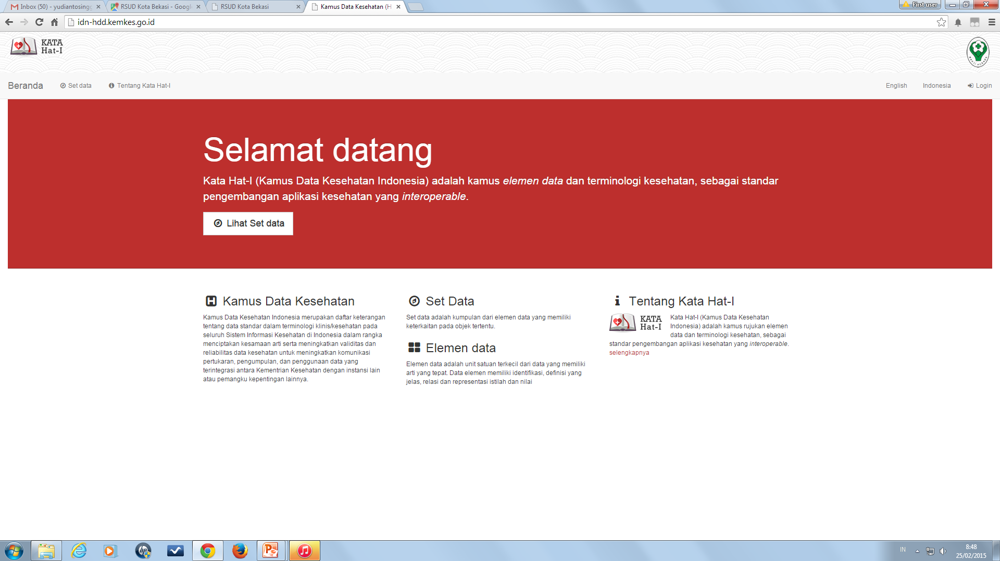
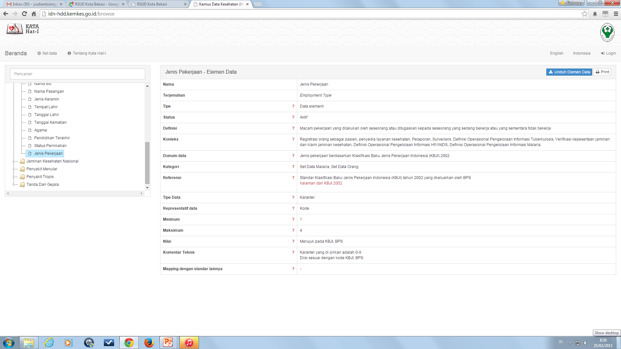
Kamus Data Kesehatan (HDD/metadata) sebagai salah satu standar SIK
Kata Hat-I ver 1
Kata Hat-I (Kamus Data Kesehatan Indonesia) adalah kamus data dan terminologi medis, sebagai standar pengembangan aplikasi sistem e-kesehatan.
Alamat: idn-hdd.kemkes.go.id

Slide 60
Penyusunan SNI Informatika Kesehatan
Penyusunan Standar Nasional Indonesia (SNI) Informatika Kesehatan (e-kesehatan) à PT 35.01: Teknologi Informasi à WG eKesehatan
Anggota WG à BSN, Kemenkominfo, Kemenkes, Universitas, Organisasi Profesi/penyelenggara kes, dll.
Telah selesai 9 SNI Informatika Kesehatan yang diadopsi dari ISO (+/- 148 standard yang ada)
SNI ISO 12967-1: 2014 | Informatika kesehatan – Arsitektur layanan – Bagian 1: Sudut pandang organisasi
SNI ISO 12967-2: 2014 | Informatika kesehatan – Arsitektur layanan – Bagian 2: Sudut pandang informasi
SNI ISO 12967-3: 2014 | Informatika kesehatan – Arsitektur layanan – Bagian 3: Sudut pandang komputasi
SNI ISO 27789:2014 | Informatika kesehatan – Jejak audit untuk rekam kesehatan elektronik
SNI ISO 27799:2014 | Informatika kesehatan – Manajemen keamanan informasi dalam bidang kesehatan menggunakan SNI ISO/IEC 27002
SNI ISO/TS 13582:2014 | Informatika kesehatan – Berbagi informasi mengenai daftar Pengenal Objek
SNI ISO 13606-3:2014 | Informatika kesehatan – Komunikasi rekam kesehatan elektronik – Bagian 3: Arketipe referensi dan daftar istilah
SNI ISO/TR 14639-1:2014 | Informatika kesehatan – Peta jalan arsitektur eKesehatan berbasis kapasitas – Bagian 1: Gambaran umum inisiatif eKesehatan nasional
SNI ISO/HL7 21731:2014 | Informatika kesehatan – HL7 versi 3 – Model informasi referensi – Rilis 1

Slide 61
Penyusunan SNI Informatika Kesehatan
Sosialisasi kepada semua stakeholder
9 SNI Informatika Kesehatan, dan
1 SNI Teknologi Informasi yg diserahkan ke Kemkes à SNI kode referensi jenis kelamin manusia
Penyusunan Permenkes untuk pemberlakukan 9+1 SNI yang telah ditetapkan
Alih bahasa 9+1 SNI yang telah ditetapkan
Penyusunan SNI Informatika Kesehatan yang baru
Perlu masukan à Pemilihan standar informatika kesehatan yang akan di-SNI-kan
Pembentukan PT/Komite Teknis tersendiri di Kemkes
Regulator/pemerintah
Pakar/akademia
Produsen/penyedia layanan e-kesehatan
Konsumen/pengguna layanan e-kesehatan.

Slide 62
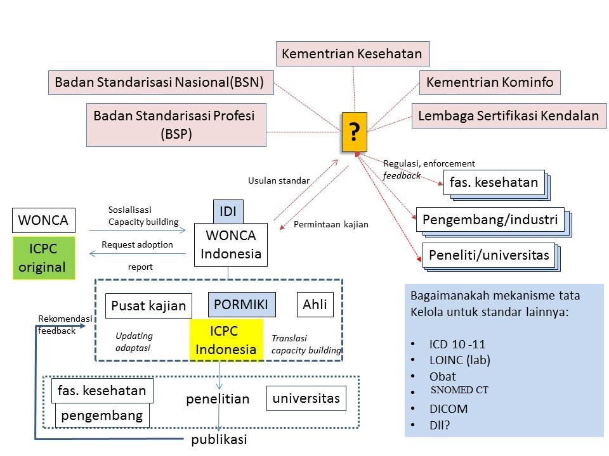
Notes:
Melanjutkan diskusi sebelumnya, nampaknya menjadi urgen untuk memastikan bahwa upaya pengembangan standar dan interoperabilitas akan terus berkelanjutan. Sehingga perlu ada penggerak di lingkungan Kementerian Kesehatan yang bekerjasama dengan berbagai stakeholder terkait di luar Kemkes maupun di dalam Kemkes. Selain itu, juga harus berkomunikasi dengan organisasi internasional pengembangan standar. Mengingat standar juga terus berkembang, kerjasama dengan fasilitas kesehatan, pengembang/industri serta akademia menjadi penting untuk adopsi standar ke dalam sistem maupun untuk mengevaluasi.
Dalam skema di atas, semestinya juga perlu dilengkapi dengan berbagai alat dan sumber daya seperti:
-database registri fasilitas kesehatan
-database terminologi (termasuk kamus data kesehatan)
yang menyediakan Web Service agar dapat diakses oleh pengembang sebagai rujukan.
-kegiatan untuk mensertifikasi sistem informasi yang memenuhi standar, misalnya dengan format connectathon.
Dan yang juga penting adalah sumber daya finansial untuk memastikan kegiatan tersebut dijalankan.

Slide 63
LANGKAH LANGKAH YANG DILAKUKAN PUSDATIN
Pemetaan dan pendaftaran jenis aplikasi
Memperkuat tata kelola dan leadership mengenai standar dan interoperabilitas
Capacity building
SDM health informatics
Notes:
Saya sangat sependapat mengenai penguatan standar dan interoperabilitas dalam pembangunan Sistem Informasi Kesehatan sesuai dengan amanat PP SIK serta PP Penyelenggaraan Sistem dan Transaksi Elektronik. Beberapa inisiatif untuk mempertemukan stakeholder sudah dilakukan. Di Kemkes, juga ada pertemuan Reboan untuk mempertemukan pengelola informasi. Agar NSPK mengenai standar dan interoperabilitas segera terwujud, saya menambahkan beberapa usulan sbb
T
1.Pemetaan dan pendaftaran jenis aplikasi
-Kemkes segera melengkapi data mengenai jenis aplikasi yang saat ini tersedia dan digunakan oleh fasilitas kesehatan, dinas kesehatan kabupaten/kota, dinas kesehatan provinsi dan Kementerian Kesehatan. Kegiatan updating kelengkapan aplikasi dan sistem di faskes dapat dilaksanakan bersama-sama dengan penetapan kode fasilitas kesehatan. Saat ini Pusdatin berwenang dalam pengelolaan registrasi Puskesmas, sedangkan BUK mengelola registrasi rumah sakit. Data di sistem registrasi rumah sakit menunjukkan bahwa dari 2300an rumah sakit, kurang lebih 800an rumah sakit menyebutkan memiliki SIM, tetapi rincian SIMRSnya tidak diketahui. BPJS melaporkan terdapat 1500an rumah sakit sudah menggunakan INA CBG, dan baru kurang lebih 100 rumah sakit yang sudah melakukan bridging. Data mengenai 45% Puskesmas memiliki aplikasi sistem informasi puskesmas terdapat di Risfaskes (2011) berdasarkan sensus ke 8800 puskesmas, sedangkan saat ini jumlah sudah mencapai di atas 9500. Pada tahun 2014, BPJS juga menerapkan PCare di 13000 layanan primer (meliputi dokter keluarga, klinik dan puskesmas). Pengguna aplikasi lain (SITT,SIHA, SIKDA, SIMRSGoS maupun program vertikal) mungkin dapat diperoleh dari unit terkait. Jika Kemkes memiliki registri fasilitas kesehatan dan ketersediaan aplikasinya sebagai baseline, maka akan memudahkan Kemkes dalam memantau dan mengukur kemajuan dalam mengembangkan NSPK mengenai standar dan interoperabilitas. Pendaftaran aplikasi yang digunakan di fasilitas kesehatan juga sejalan dengan PP 82/2012 mengenai Penyelenggaraan Sistem dan Transaksi Elektronik pada pasal 5 tentang Pendaftaran (ayat 1. Penyelenggara Sistem Elektronik untuk pelayanan publik wajib melakukan pendaftaran). Indikator yang dapat dipakai misalnya jumlah fasilitas kesehatan yang menggunakan sistem elektronik (yg dapat dibagi menjadi SIM puskesmas, SIM RS, SIM lab, SIM logistik dll), jumlah faskes yang sudah menggunakan sistem elektronik yang tersertifikasi
2.Memperkuat tata kelola dan leadership mengenai standar dan interoperabilitas.
Karena upaya pengembangan standar melibatkan berbagai institusi yang masing-masing memiliki kepentingan serta pemahaman yang beragam menganai standar dan interoperabilitas, oleh karena itu memang dibutuhkan forum yang berkesinambungan untuk memberikan pemahaman mengenai pentingnya standar dan interoperabilitas sebagai fondasi bangunan SIK nasional. HDD yang baru dibuat untuk dataset orang, gejala dan tanda penyakit (sign & symptom), program ATM, dan jaminan kesehatan nasional perlu diperluas untuk mencakup berbagai aspek data kesehatan lainnya. Pada Kepmenkes 844/2006 memuat mengenai kode obat, namun Kepmenkes tersebut sudah tidak dapat dijadikan acuan lagi. Selain itu, berkaitan dengan kode dan klasifikasi penyakit misalnya ICD-10 juga perlu disepakati ICD-10 versi rilis tahun berapa. Sehingga pertemuan Reboan yang sudah dilaksanakan di tingkat internal Kemkes perlu disusun secara sistematis dengan agenda pembahasan yang jelas sehingga akan mengeluarkan rekomendasi dan pembahasan yang spesifik mengenai berbagai aspek yang perlu diatur dalam NSPK tentang standar dan interoperabilitas. Akan lebih baik lagi jika forum tersebut juga memiliki kekuatan membuat keputusan untuk selanjutnya diangkat dalam bentuk format NSPK yang lebih khusus tentang standar dan interoperabilitas, misalnya SOP, pedoman teknis, maupun keputusan untuk mengadopsi standar tertentu (SNOMED misalnya) dll. Terkait dengan panitia teknis yang dirintis oleh Kominfo untuk mengadopsi SNI, nampaknya juga akan baik apabila Kemkes membantuk panitia teknis mengenai standar dan interoperabilitas ehealth. Panitia teknis ini nantinya akan bekerjasama dengan Kominfo dan BSN terkait dengan diseminasi SNI yang sudah disetujui oleh Kemkes untuk diperluas secara nasional. Menurut informasi Ibu Andi dari Kominfo, di Kemkes juga sudah ada panitia teknis yang berkaitan dengan alat kesehatan. Melibatkan stakeholder terkait (profesi, perwakilan masyarakat, akademia) akan memperkuat aspek tata kelola dan leadership. Indikator mengenai kegiatan ini berupa (terbentuknya forum leadership dan tata kelola standar, jumlah rekomendasi yang dikeluarkan mengenai standar, jumlah stakeholder yang terlibat dalam forum tersebut, jumlah SOP/pedoman/peraturan mengenai standar dan sertifikasi sistem elektronik)
3. Capacity building
Kemkes telah menjalin MOU dengan beberapa universitas sebagai Center of Excellences untuk pengembangan SIK. Namun, sejujurnya CoE juga masih belum benar-benar excellence dalam hal standar. Penguatan kapasitas mengenai hal ini nampaknya diperlukan. Secara teknis, Kemkes sudah mencoba membangun interoperabilitas antar aplikasi program vertikal dan sebentar lagi juga dengan BPJS. BPJS juga sudah membangun interoperabilitas (bridging dengan sejumlah rumah sakit). Kerjasama antara CoE dengan praktisi perlu difasilitasi. Demikian juga memanfaatkan jejaring internasional seperti Aehin maupun kerjasama bi dan multilateral. Health Informatics Center di Kemkes Malaysia menawarkan untuk menerima internship untuk mempelajari mengenai standar dan interoperabilitas. Oleh karena itu, menentukan SDM yang diharapkan menjadi ahli dalam bidang ini menjadi penting agar nanti dapat diarahkan untuk mendapatkan pelatihan dan pendidikan yang sesuai dengan kebutuhan pengembangan standar di Indonesia. Berkaitan dengan internship di Kemkes Malaysia, nampaknya kita harus proaktif untuk menyampaikan ke Aehin agar dapat difasilitasi sebagian pendanaannya maupun dengan development partner terkait. Aspek SDM dan training terkait standar mungkin dapat dijadikan salah satu indikator kemajuan kita dalam membangun standar (jumlah pelatihan, jumlah SDM terlatih mengenai standar, forum ilmiah SIK/health informatics dll)
4. SDM health informatics
Saat ini, tenaga kesehatan yang berkaitan dengan aspek ini adalah pranata komputer dan perekam medis dan informasi kesehatan. Di Indonesia, kalau saya tidak keliru, tidak ada S1 yang secara spesifik menyebut informatika kesehatan, namun program informatika banyak. Apakah informatika kesehatan adalah lulusan informatika yang disertai dengan pelatihan/pengalaman khusus yang berkaitan dengan aspek kesehatan? Menurut rekomendasi IMIA(International medical informatics association), ahli informatika kesehatan juga meliputi yang berasal dari kesehatan dan disertai dengan pelatihan/pengalaman mengenai aspek informatika. Di sini nampaknya peran PIKIN (perhimpunan informatika kesehatan indonesia) menjadi sangat instrumental berkaitan dengan hal ini

Slide 64
terima kasih

